Slide 1
Залезът на Второто българско царство

Slide 2
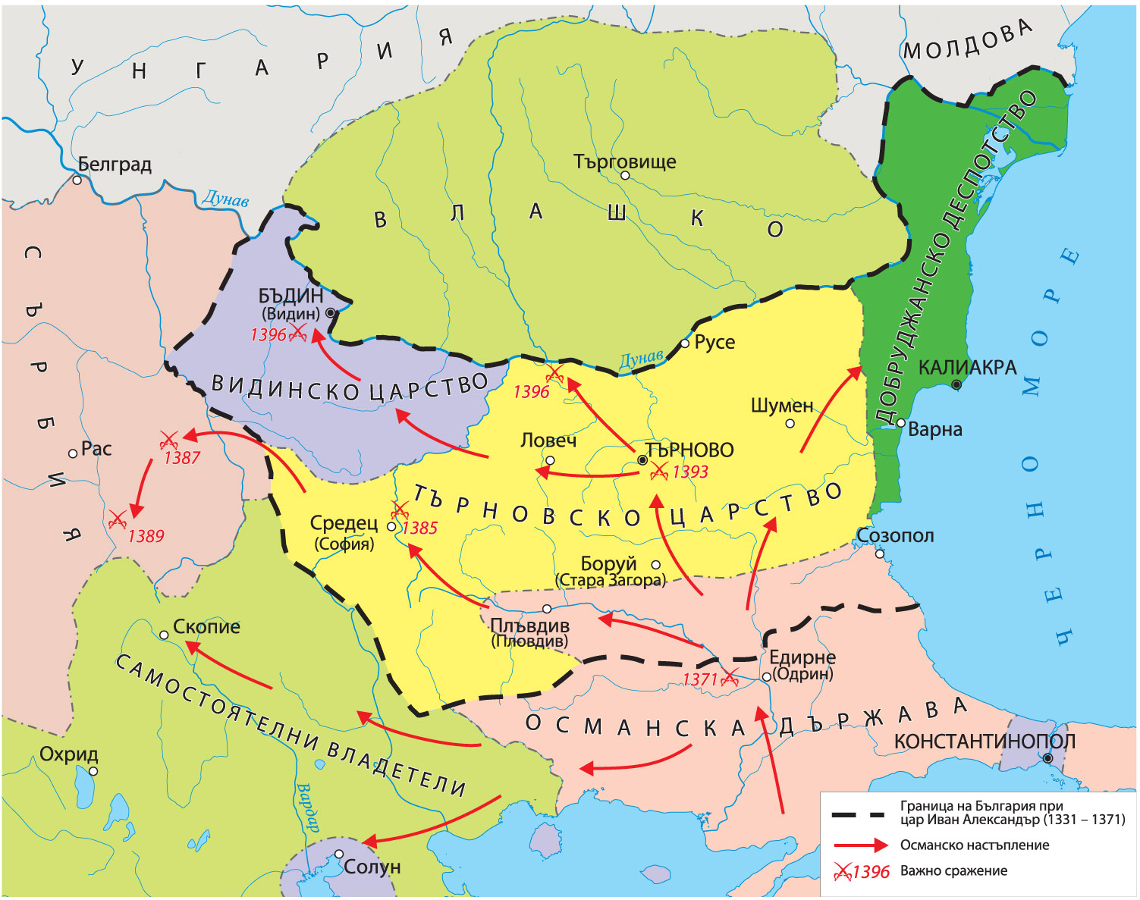
Залезът на Второто българско царство

Slide 3
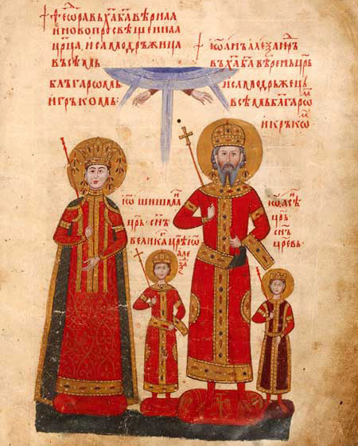
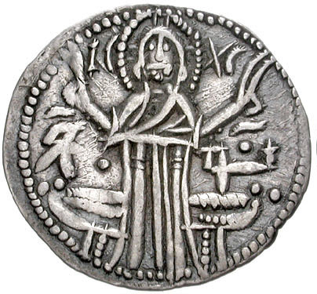
Цар Иван Александър
Цар Иван Александър управлявал 40 години.
Отвоювал от Византия Родопите и Пловдивска област.
Оживила се търговията на българите с другите народи.
Цар Иван Александър и семейството му,
Лондонско четвероевангелие
Сребърна монета

Slide 4
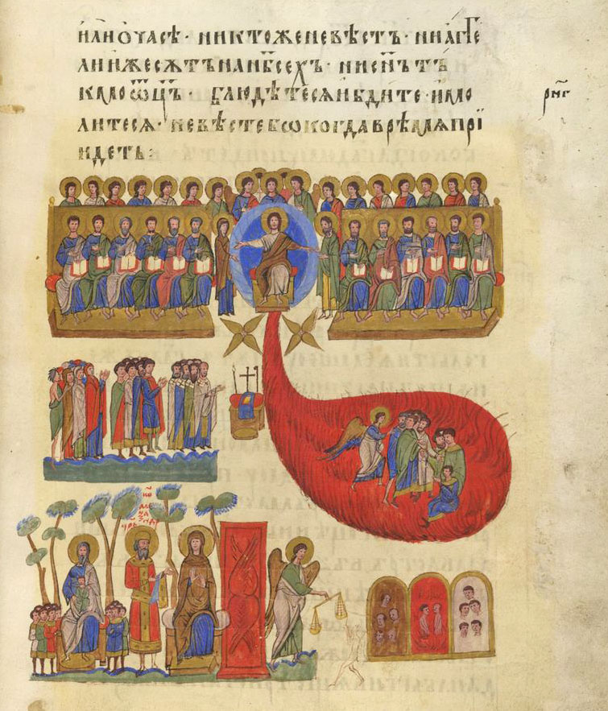
Втори “златен век” на българската култура
В столицата Търново била създадена книжовна школа.
В нея творили Теодосий Търновски и последният български патриарх Евтимий.
Било написано Лондонското евангелие, което съдържало много красиви рисунки.
Патриарх Евтимий
Търновски, худ. Ю. Кръстев
Страница от
Лондонско четвероевангелие

Slide 5
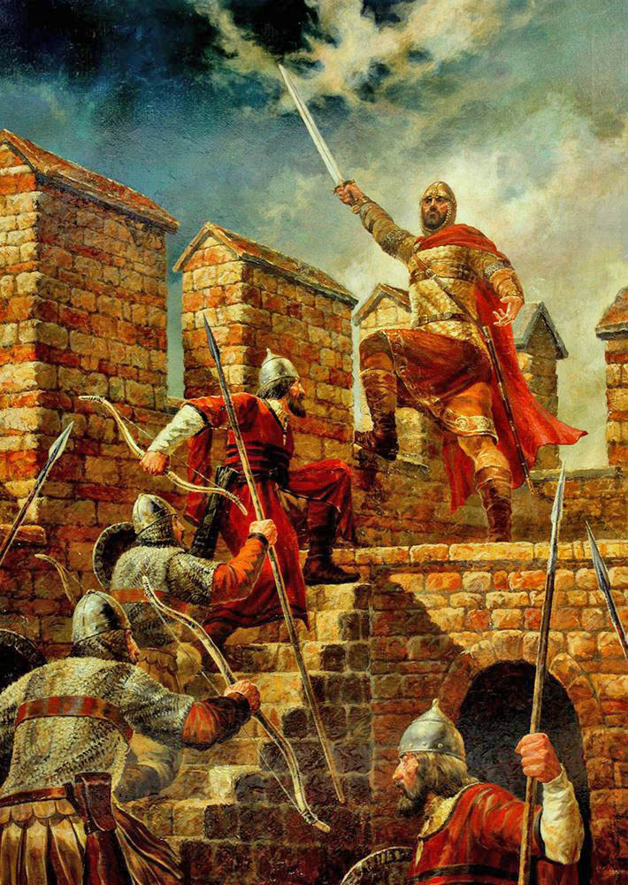
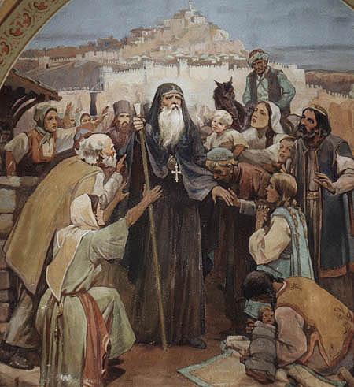
Гибелта на Второто българско царство
Българското царство се разделило на три части.
Българските земи били нападнати от османските войски.
През 1393 г. била превзета столицата Търново.
През 1396 г. било превзето Видинското царство и България паднала под османска власт.
Патриарх Евтимий се прощава с търновци, стенопис
Цар Иван Шишман,худ. В. Горанов

